Slide 1


GPS를 활용한 보모
어플리케이션
한이음
김현기 교수님
이재인,조상현,정성훈,이성현,순펑

Slide 2
Index
Ⅰ 기획
Ⅱ 요구분석
Ⅲ 설계
Ⅳ 구현
1. 개요
1-1 주제
1-2 선정이유
1-3 주요대상
2. 진행
2-1 진행방법
2-2 제작환경
2-3 개발도구
2-4 주요기능
2-5 기대효과
3. 구성
3-1 팀원 구성 및 역할
3-2 WBS
3-3 프로젝트 일정
3-4 자원 및 예산
1. 요구추출
1-1 시장조사
1-2 설문조사
1-3 제한요소
1-4 벤치마킹
1-5 멘토자문
1-6 SWOT분석
2. 기능적 분석
2-1 DFD 구조도
2-2 소단위 명세서
1. 설계
1-1 시스템 구조도
1-2 플로우차트
1-3 DB 설계
1-4 UI 설계
1. 구현과정
1-1 Intro
1-2 메인화면
1-3 실행
1-4 UI 설계
2. 프로젝트 영상
2-1 구현 영상

Slide 3

Ⅰ
기획

Slide 4
1-1. 주제
Contents
개 요
1. 개요
1-1 주제
1-2 선정이유
1-3 주요대상
2. 진행
2-1 진행방법
2-2 제작환경
2-3 개발도구
2-4 주요기능
2-5 기대효과
3. 구성
3-1 팀원 구성 및 역할
3-2 WBS
3-3 프로젝트 일정
3-4 자원 및 예산
4. 시장조사
4-1 시장조사
4-2 통계자료
4-3 벤치마킹
4-4 수익구조
GPS를 활용한 보모 구하기 APP

Slide 5
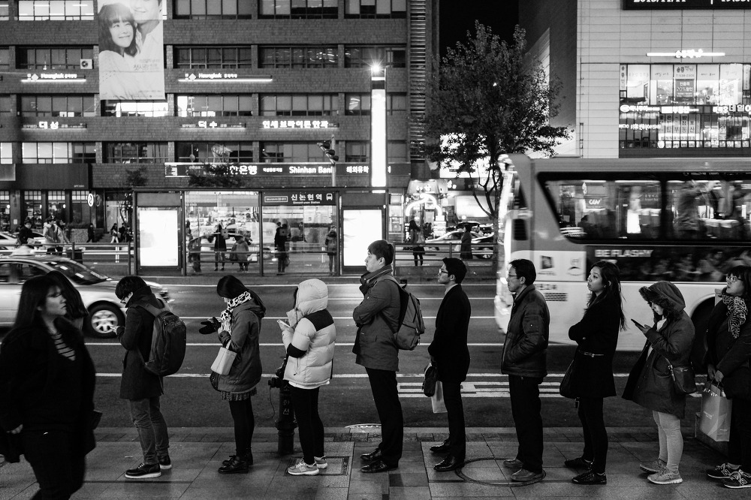
1-2. 선정이유
Contents
개 요
1. 개요
1-1 주제
1-2 선정이유
1-3 주요대상
2. 진행
2-1 진행방법
2-2 제작환경
2-3 개발도구
2-4 주요기능
2-5 기대효과
3. 구성
3-1 팀원 구성 및 역할
3-2 WBS
3-3 프로젝트 일정
3-4 자원 및 예산
4. 시장조사
4-1 시장조사
4-2 통계자료
4-3 벤치마킹
4-4 수익구조
바쁜 현대에 아이들을 돌봐주기 위해
보모를 구해주는 어플리케이션 제작

Slide 6

1-3. 주요대상
Contents
개 요
1. 개요
1-1 주제
1-2 선정이유
1-3 주요대상
2. 진행
2-1 진행방법
2-2 제작환경
2-3 개발도구
2-4 주요기능
2-5 기대효과
3. 구성
3-1 팀원 구성 및 역할
3-2 WBS
3-3 프로젝트 일정
3-4 자원 및 예산
4. 시장조사
4-1 시장조사
4-2 통계자료
4-3 벤치마킹
4-4 수익구조
맞벌이를 하는 부모
안전하게 아이들 돌봐주기를 원하는 부모
미팅이 잦은 직장인
아이를 돌봐 돈을 벌고 싶은 사용자
어린아이를 둔 부모

Slide 7
2-1. 진행방법
Contents
개 요
1. 조원들과의 주기적인 회의 진행
2. 설문조사를 통한 사용자 의견 반영
3. 벤치마킹을 통해 차별화된 어플 설계
4. 초기 프로토타입 제작 후 수정 및 보완
5. 멘토의 자문을 통해 프로젝트 보완
1. 개요
1-1 주제
1-2 선정이유
1-3 주요대상
2. 진행
2-1 진행방법
2-2 제작환경
2-3 개발도구
2-4 주요기능
2-5 기대효과
3. 구성
3-1 팀원 구성 및 역할
3-2 WBS
3-3 프로젝트 일정
3-4 자원 및 예산
4. 시장조사
4-1 시장조사
4-2 통계자료
4-3 벤치마킹
4-4 수익구조

Slide 8
2-2. 제작환경
Contents
개 요
개발버전 : ANDROID(JAVA), ECLIPSE
개발형태 : APP
서버환경: APMSETUP
디자인: Photoshop cs6, Illustrator cs6
1. 개요
1-1 주제
1-2 선정이유
1-3 주요대상
2. 진행
2-1 진행방법
2-2 제작환경
2-3 개발도구
2-4 주요기능
2-5 기대효과
3. 구성
3-1 팀원 구성 및 역할
3-2 WBS
3-3 프로젝트 일정
3-4 자원 및 예산
4. 시장조사
4-1 시장조사
4-2 통계자료
4-3 벤치마킹
4-4 수익구조

Slide 9
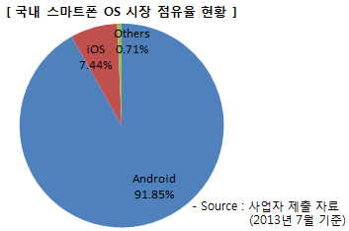
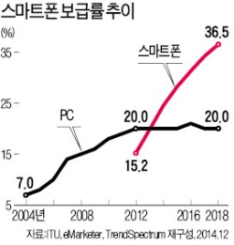
2-2. 제작환경
Contents
개 요
2013년 7월 말 기준, 안드로이드 국내 시장
점유율을 91.85%로 절대적인 우위를 보여준다.
1. 개요
1-1 주제
1-2 선정이유
1-3 주요대상
2. 진행
2-1 진행방법
2-2 제작환경
2-3 개발도구
2-4 주요기능
2-5 기대효과
3. 구성
3-1 팀원 구성 및 역할
3-2 WBS
3-3 프로젝트 일정
3-4 자원 및 예산
4. 시장조사
4-1 시장조사
4-2 통계자료
4-3 벤치마킹
4-4 수익구조
KT경제경영연구소는 20일 펴낸 ‘2015년 모바일 트렌드 전망’ 보고서에서 “지난해 세계 스마트폰 보급률이 24.5%로 PC(20%)를 처음 웃돌았다”고 발표했다.
국내 스마트폰 시장은 안드로이드 사용자가 더 많아 안드로이드로 개발하기로 결정함
IOS는 차후에 개발

Slide 10
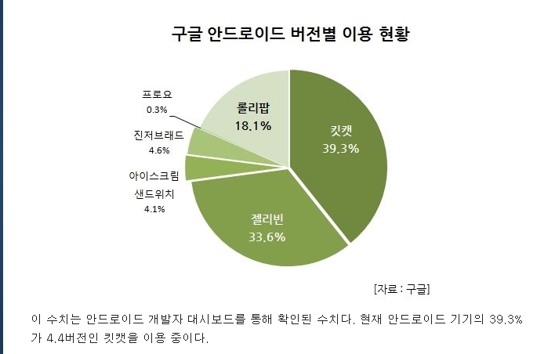
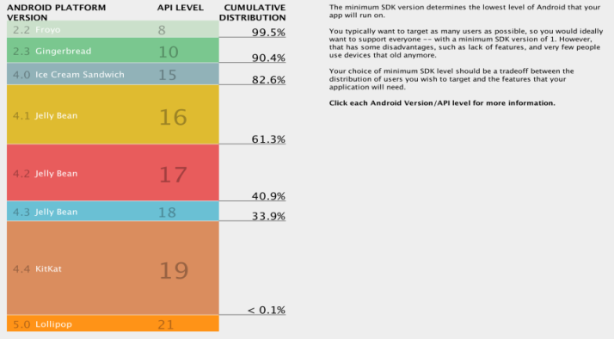
2-2. 제작환경
Contents
개 요
1. 개요
1-1 주제
1-2 선정이유
1-3 주요대상
2. 진행
2-1 진행방법
2-2 제작환경
2-3 개발도구
2-4 주요기능
2-5 기대효과
3. 구성
3-1 팀원 구성 및 역할
3-2 WBS
3-3 프로젝트 일정
3-4 자원 및 예산
4. 시장조사
4-1 시장조사
4-2 통계자료
4-3 벤치마킹
4-4 수익구조
가이드를 보면, 안드로이드 4.0.3 아이스크림 샌드위치 버전을 권장하는데,
이 버전을 사용하면 현존 단말이 90.4% 가 커버가 가능하다고 나온다.
기기의 호환성,기능을 고려하여 아이스크림 샌드위치로 개발하기로 결정함

Slide 11






2-3. 개발도구
Contents
개 요
프로그램 코딩
1. 개요
1-1 주제
1-2 선정이유
1-3 주요대상
2. 진행
2-1 진행방법
2-2 제작환경
2-3 개발도구
2-4 주요기능
2-5 기대효과
3. 구성
3-1 팀원 구성 및 역할
3-2 WBS
3-3 프로젝트 일정
3-4 자원 및 예산
4. 시장조사
4-1 시장조사
4-2 통계자료
4-3 벤치마킹
4-4 수익구조
디자인
문서작성

Slide 12
2-4. 주요기능
Contents
어플리케이션 내에서 보모를 단기 또는 장기적으로 구할 수 있음
GPS로 가까운 거리 내에 있는 보모를 쉽게 연결시켜 줌
즐겨찾기 기능으로 보모를 추가해 편리하게 이용 가능
신고하기 기능으로 아이가 학대를 당할 경우 보모를 신고하여 안전하게 이용
개 요
1. 개요
1-1 주제
1-2 선정이유
1-3 주요대상
2. 진행
2-1 진행방법
2-2 제작환경
2-3 개발도구
2-4 주요기능
2-5 기대효과
3. 구성
3-1 팀원 구성 및 역할
3-2 WBS
3-3 프로젝트 일정
3-4 자원 및 예산
4. 시장조사
4-1 시장조사
4-2 통계자료
4-3 벤치마킹
4-4 수익구조

Slide 13
2-5. 기대효과
Contents
개 요
맞벌이를 하는 부모에게 부담감을 덜어주며, 시간을 효율적으로 사용할 수 있음.
사용자는 가까운 보모와 쉽게 연결 가능하게 해 주며 아이에게 안전함을 줄 수 있음
1. 개요
1-1 주제
1-2 선정이유
1-3 주요대상
2. 진행
2-1 진행방법
2-2 제작환경
2-3 개발도구
2-4 주요기능
2-5 기대효과
3. 구성
3-1 팀원 구성 및 역할
3-2 WBS
3-3 프로젝트 일정
3-4 자원 및 예산
4. 시장조사
4-1 시장조사
4-2 통계자료
4-3 벤치마킹
4-4 수익구조

Slide 14
3-1. 팀원 구성 및 역할
Contents
이재인
P M
프로그램
제작
자료조사
PPT제작
개 요
1. 개요
1-1 주제
1-2 선정이유
1-3 주요대상
2. 진행
2-1 진행방법
2-2 제작환경
2-3 개발도구
2-4 주요기능
2-5 기대효과
3. 구성
3-1 팀원 구성 및 역할
3-2 WBS
3-3 프로젝트 일정
3-4 자원 및 예산
4. 시장조사
4-1 시장조사
4-2 통계자료
4-3 벤치마킹
4-4 수익구조
이성현
정성훈
프로그램
제작
PPT제작
자료조사
디자인
PPT제작
조상현
남영준
디자인
문서작성
PPT제작
프로그램
제작
PPT제작

Slide 15
3-2. WBS
Contents
보모앱
개 요
기획
설계
개발
테스트
1. 개요
1-1 주제
1-2 선정이유
1-3 주요대상
2. 진행
2-1 진행방법
2-2 제작환경
2-3 개발도구
2-4 주요기능
2-5 기대효과
3. 구성
3-1 팀원 구성 및 역할
3-2 WBS
3-3 프로젝트 일정
3-4 자원 및 예산
4. 시장조사
4-1 시장조사
4-2 통계자료
4-3 벤치마킹
4-4 수익구조
구성
시스템설계
시스템개발
시스템테스트
기획
자료수집
자료수집
메인페이지설계
보모매칭설계
보모매칭개발
DB테스트
기능정의
기능정의
회원가입페이지설계
즐겨찾기,신고 기능 설계
발
부가기능 개발
일정계획 수립
게시판테스트
일정계획 수립
게시판설계
GPS설계
게시판개발
GPS기능 개발
요구분석
UI설계
UI설계
통합테스트
시장조사
시장조사
메인페이지UI설계
결제모듈(pg)설계
메인페이지UI개발
결제모듈(pg) 개발
유지보수
설문조사
설문조사
회원가입페이지UI설계
보모찾기UI설계
회원가입페이지UI개발
UI 개발
벤치마킹
벤치마킹
검토및수정
기능보안
기능보안
DB구조도
DB구조도
DFD구조도
회원DB설계
회원DB설계
회원DB개발
회원DB개발
검토및수정
게시판DB설계
보모DB설계
게시판DB개발
보모DB개발
검토및수정
모듈통합
검토및수정

Slide 16
3-3. 프로젝트 일정
Contents
개인비서 | 3월 |  | 4월 |  |  |  | 5월
 | 4주 |  | 1주 | 2주 | 3주 | 4주 | 1주 | 2주 | 3주
팀 구성 및 주제선정
일정 수립 및 계획서 작성
요구사항 분석
디자인 설계
DFD, 플로우 차트 작성
구현 및 완성
테스트 및 보수
명세서 수정
시연 및 발표
개 요
1. 개요
1-1 주제
1-2 선정이유
1-3 주요대상
2. 진행
2-1 진행방법
2-2 제작환경
2-3 개발도구
2-4 주요기능
2-5 기대효과
3. 구성
3-1 팀원 구성 및 역할
3-2 WBS
3-3 프로젝트 일정
3-4 자원 및 예산
4. 시장조사
4-1 시장조사
4-2 통계자료
4-3 벤치마킹
4-4 수익구조
기획

Slide 17
3-4. 자원 및 예산
Contents
【단위 : 명, 원】
구분 | 2015년 조사인원 | 평균임금(일평균) |  | 평균임금 (월평균) | 평균임금 (시간평균)
 |  | 2014년 | 2015년
기술자 | 379 | 408,995 | 411,642 | 8,644,482 | 51,455
특급기술자 | 17,276 | 376,262 | 373,593 | 7,845,453 | 46,699
고급기술자 | 9,361 | 272,075 | 276,160 | 5,799,360 | 34,520
중급기술자 | 10,267 | 221,371 | 221,375 | 4,648,875 | 27,672
초급기술자 | 15,385 | 189,174 | 190,787 | 4,006,527 | 23,848
고급기능사 | 172 | 172,384 | 177,337 | 3,724,077 | 22,167
중급기능사 | 320 | 140,531 | 141,168 | 2,964,528 | 17,646
초급기능사 | 229 | 116,756 | 118,732 | 2,493,372 | 14,842
자료입력원 | 146 | 111,487 | 112,570 | 2,363,970 | 14,071
개 요
1. 개요
1-1 주제
1-2 선정이유
1-3 주요대상
2. 진행
2-1 진행방법
2-2 제작환경
2-3 개발도구
2-4 주요기능
2-5 기대효과
3. 구성
3-1 팀원 구성 및 역할
3-2 WBS
3-3 프로젝트 일정
3-4 자원 및 예산
4. 시장조사
4-1 시장조사
4-2 통계자료
4-3 벤치마킹
4-4 수익구조
기획
(출처: https://www.sw.or.kr/biz/b_nos_view.jsp?articleNo=28853&page=1&pageSize=10)

Slide 18
3-4. 자원 및 예산
Contents
개 요
1. 개요
1-1 주제
1-2 선정이유
1-3 주요대상
2. 진행
2-1 진행방법
2-2 제작환경
2-3 개발도구
2-4 주요기능
2-5 기대효과
3. 구성
3-1 팀원 구성 및 역할
3-2 WBS
3-3 프로젝트 일정
3-4 자원 및 예산
4. 시장조사
4-1 시장조사
4-2 통계자료
4-3 벤치마킹
4-4 수익구조
COCOMO Model -> 단순형
예상 LOC = 약4,000(4KDSl) PM = 2.4 * (KDSl)^{1.05} = 10.2 TDEV = 2.5 * (PM) ^{0.38} = 6.04(개월) FSP = 10.2MM / 6.04MO = 1.68(명) * 약 2명의 개발자가 필요
노임단가표 기준 예산 추정
예상 예산 1인의 6개월 동안의 비용 118,732(단가) * 20(일수) * 6(개월) = 14,247,840(원) 총 예산 14,247,840(원) * 2명 + 기타경비 = 27,978,240

Slide 19
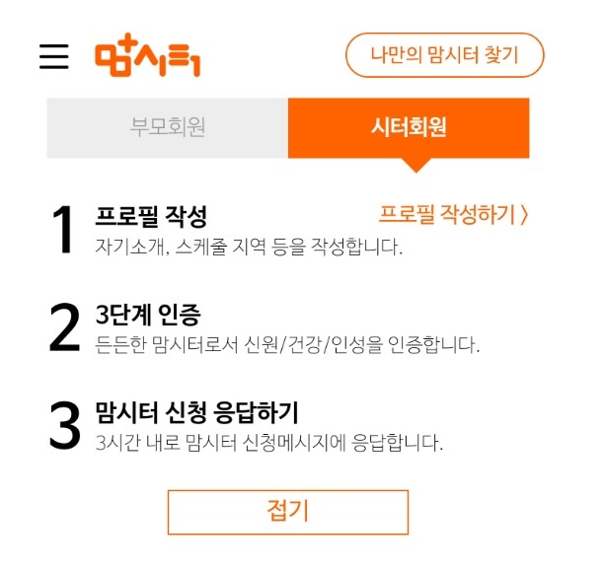
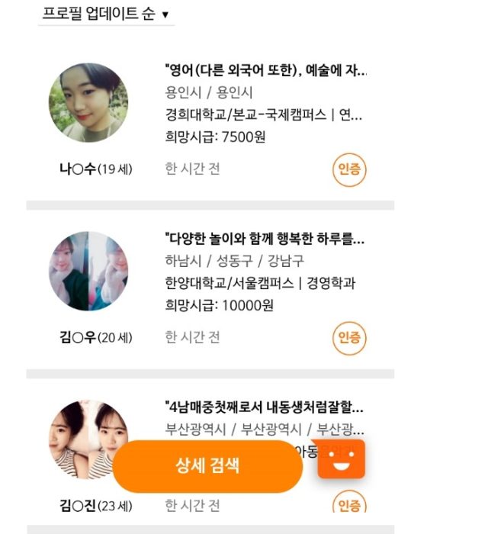
4-1. 시장조사
Contents
개 요
1. 개요
1-1 주제
1-2 선정이유
1-3 주요대상
2. 진행
2-1 진행방법
2-2 제작환경
2-3 개발도구
2-4 주요기능
2-5 기대효과
3. 구성
3-1 팀원 구성 및 역할
3-2 WBS
3-3 프로젝트 일정
3-4 자원 및 예산
4. 시장조사
4-1 시장조사
4-2 통계자료
4-3 벤치마킹
4-4 수익구조
맘시터 라는 베이비시터를 구하는 어플리케이션이
구글 플레이스토어에 존재

Slide 20
4-1. 시장조사
Contents
개 요
1. 개요
1-1 주제
1-2 선정이유
1-3 주요대상
2. 진행
2-1 진행방법
2-2 제작환경
2-3 개발도구
2-4 주요기능
2-5 기대효과
3. 구성
3-1 팀원 구성 및 역할
3-2 WBS
3-3 프로젝트 일정
3-4 자원 및 예산
4. 시장조사
4-1 시장조사
4-2 통계자료
4-3 벤치마킹
4-4 수익구조
베이비시터를 구하는 어플리케이션이 많이 존재하지 않으며 특색 있는 어플리케이션이 없음.
차별성 있는 베이비시터 구하기 어플리케이션 제작

Slide 21
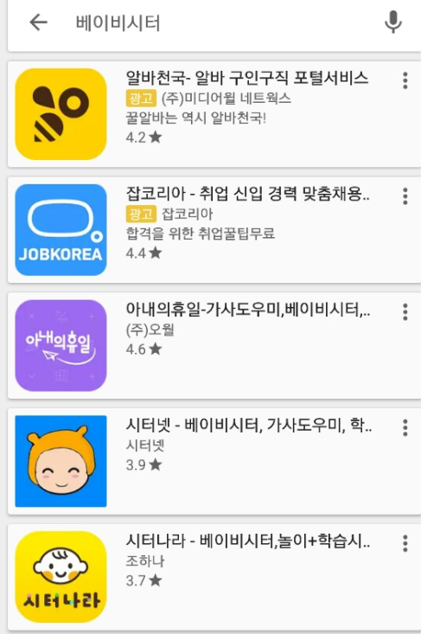
4-1. 시장조사
Contents
개 요
1. 개요
1-1 주제
1-2 선정이유
1-3 주요대상
2. 진행
2-1 진행방법
2-2 제작환경
2-3 개발도구
2-4 주요기능
2-5 기대효과
3. 구성
3-1 팀원 구성 및 역할
3-2 WBS
3-3 프로젝트 일정
3-4 자원 및 예산
4. 시장조사
4-1 시장조사
4-2 통계자료
4-3 벤치마킹
4-4 수익구조
보모를 구할 수 있는
플레이 스토어에 약 10여 개 존재

Slide 22
4-1. 시장조사
Contents
개 요
맘시터
1. 개요
1-1 주제
1-2 선정이유
1-3 주요대상
2. 진행
2-1 진행방법
2-2 제작환경
2-3 개발도구
2-4 주요기능
2-5 기대효과
3. 구성
3-1 팀원 구성 및 역할
3-2 WBS
3-3 프로젝트 일정
3-4 자원 및 예산
4. 시장조사
4-1 시장조사
4-2 통계자료
4-3 벤치마킹
4-4 수익구조
장점 : 편리한 UI/UX , 직접 맘시터를 찾는 기능
단점 : 개발중인 어플, 대학생만 시터가능.

Slide 23
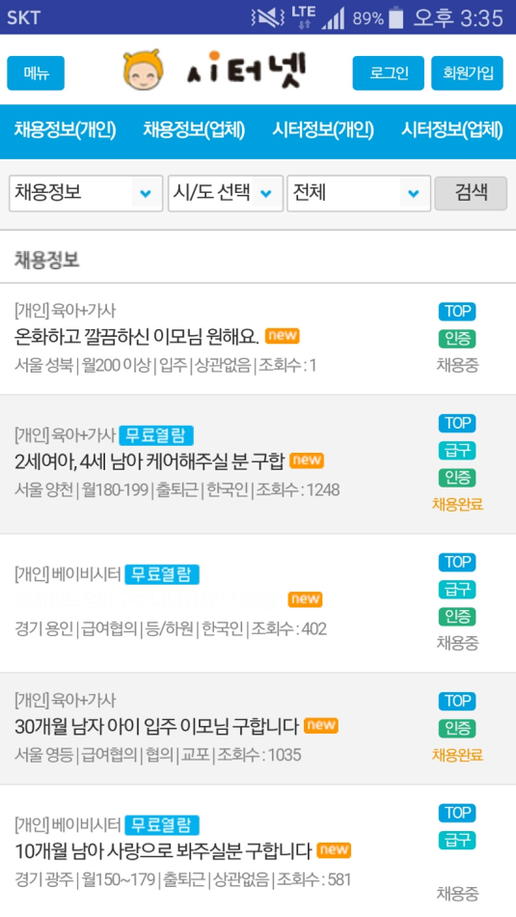
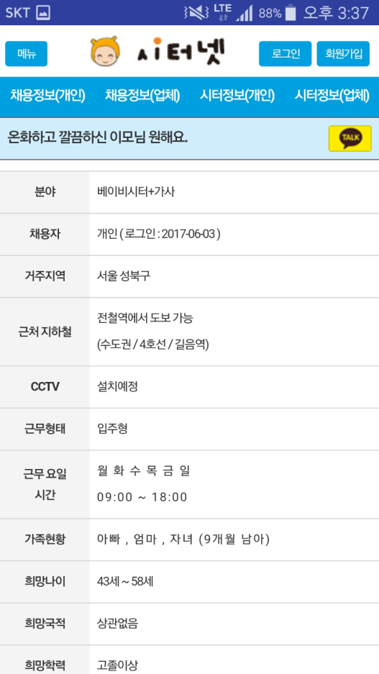
4-1. 시장조사
Contents
시터넷
개 요
1. 개요
1-1 주제
1-2 선정이유
1-3 주요대상
2. 진행
2-1 진행방법
2-2 제작환경
2-3 개발도구
2-4 주요기능
2-5 기대효과
3. 구성
3-1 팀원 구성 및 역할
3-2 WBS
3-3 프로젝트 일정
3-4 자원 및 예산
4. 시장조사
4-1 시장조사
4-2 통계자료
4-3 벤치마킹
4-4 수익구조
장점 : 개인 및 업체별로 구분 , 지역별로 구분, 인증 시스템
단점 : 열람을 위해 열람권 구매가 필요함

Slide 24
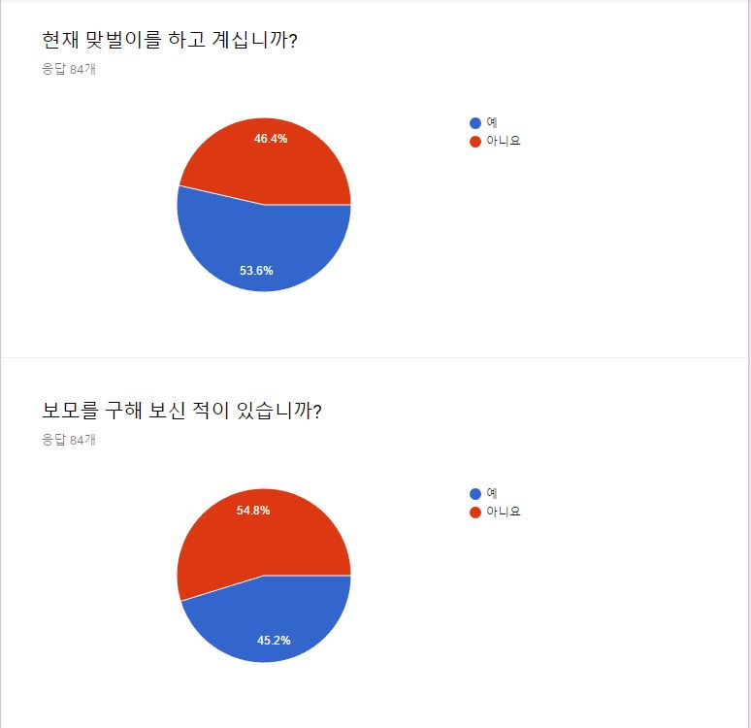
4-2. 설문조사
Contents
개 요
1. 개요
1-1 주제
1-2 선정이유
1-3 주요대상
2. 진행
2-1 진행방법
2-2 제작환경
2-3 개발도구
2-4 주요기능
2-5 기대효과
3. 구성
3-1 팀원 구성 및 역할
3-2 WBS
3-3 프로젝트 일정
3-4 자원 및 예산
4. 시장조사
4-1 시장조사
4-2 통계자료
4-3 벤치마킹
4-4 수익구조
20~40대 연령층의 자녀가 있는 84명을 설문 조사함.

Slide 25
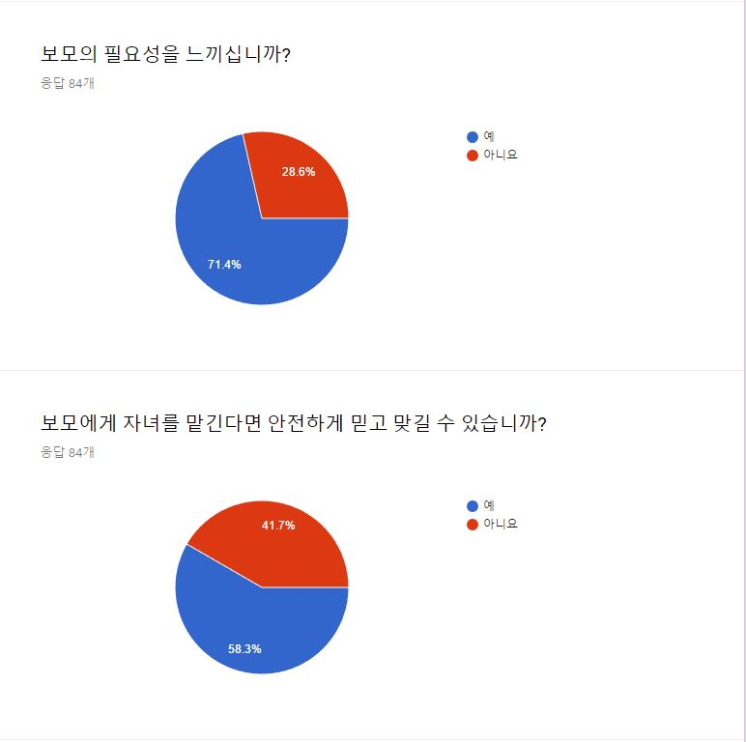
4-2. 설문조사
Contents
개 요
1. 개요
1-1 주제
1-2 선정이유
1-3 주요대상
2. 진행
2-1 진행방법
2-2 제작환경
2-3 개발도구
2-4 주요기능
2-5 기대효과
3. 구성
3-1 팀원 구성 및 역할
3-2 WBS
3-3 프로젝트 일정
3-4 자원 및 예산
4. 시장조사
4-1 시장조사
4-2 통계자료
4-3 벤치마킹
4-4 수익구조

Slide 26
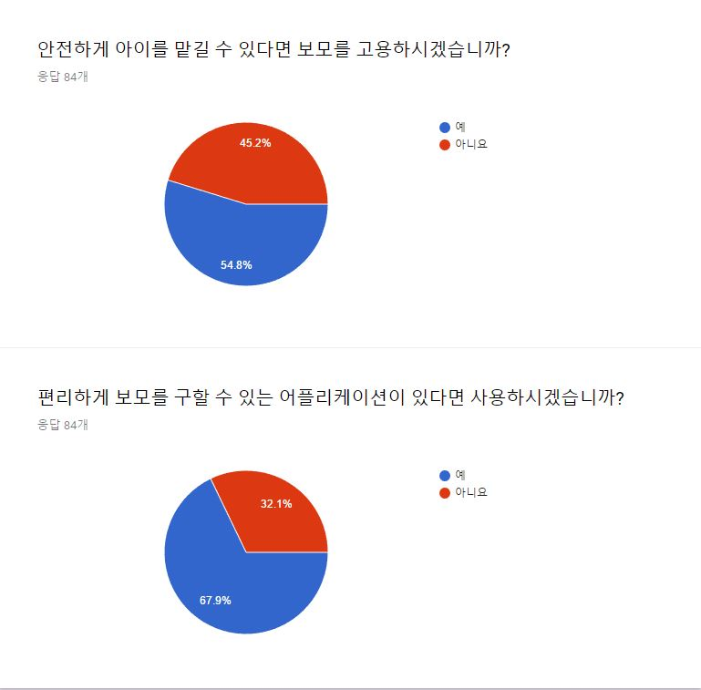
4-2. 설문조사
Contents
개 요
1. 개요
1-1 주제
1-2 선정이유
1-3 주요대상
2. 진행
2-1 진행방법
2-2 제작환경
2-3 개발도구
2-4 주요기능
2-5 기대효과
3. 구성
3-1 팀원 구성 및 역할
3-2 WBS
3-3 프로젝트 일정
3-4 자원 및 예산
4. 시장조사
4-1 시장조사
4-2 통계자료
4-3 벤치마킹
4-4 수익구조

Slide 27
4-3. 제한요소
Contents
제한 요소 |  | 반영 내용
주제 측면 | 사회 | 여러 구직자를 알아보고 채용할 수 있음
 | 경제 | 광대한 정보를 한 눈에 보기 쉽게 하여 시간 단축
외부 측면 | 윤리 | 편리하게 이용할 수 있음
 | 미학 | 여러 사진을 한눈에 보여주므로 깔끔한 디자인
소프트웨어 측면 | 안전 | 개인정보의 유출을 최소화 함
 | 생산성과 내구성 | 앱의 오작동을 최소화하여 사용자들에게 신뢰를 주고 불편함이 없도록 함
 | 산업 표준 | 안드로이드 기반 스마트폰에서 실행 가능하도록 만듦
개 요
1. 개요
1-1 주제
1-2 선정이유
1-3 주요대상
2. 진행
2-1 진행방법
2-2 제작환경
2-3 개발도구
2-4 주요기능
2-5 기대효과
3. 구성
3-1 팀원 구성 및 역할
3-2 WBS
3-3 프로젝트 일정
3-4 자원 및 예산
4. 시장조사
4-1 시장조사
4-2 통계자료
4-3 벤치마킹
4-4 수익구조

Slide 28

4-4. 벤치마킹
Contents
개 요
1. 개요
1-1 주제
1-2 선정이유
1-3 주요대상
2. 진행
2-1 진행방법
2-2 제작환경
2-3 개발도구
2-4 주요기능
2-5 기대효과
3. 구성
3-1 팀원 구성 및 역할
3-2 WBS
3-3 프로젝트 일정
3-4 자원 및 예산
4. 시장조사
4-1 시장조사
4-2 통계자료
4-3 벤치마킹
4-4 수익구조
기존 어플리케이션에 존재하지 않았던 GPS기능을 넣어 가까운
위치의 보모를 연결시켜줌
가까운 위치의 보모를 구함으로써 빠른 매칭이 가능
신고하기 기능으로 보모의 대한 신뢰도가 상승

Slide 29
4-5. SWOT분석
Contents
GPS 기반으로 근처의 보모를 빠르고 편리하게 매칭이 가능하다.
보모를 구하는 어플리케이션이 몇 개 존재하지 않는다.
다양한 연령층이 사용할 수 있어야 한다.
2. UI가 간편해야 한다.
개 요
1. 개요
1-1 주제
1-2 선정이유
1-3 주요대상
2. 진행
2-1 진행방법
2-2 제작환경
2-3 개발도구
2-4 주요기능
2-5 기대효과
3. 구성
3-1 팀원 구성 및 역할
3-2 WBS
3-3 프로젝트 일정
3-4 자원 및 예산
4. 시장조사
4-1 시장조사
4-2 통계자료
4-3 벤치마킹
4-4 수익구조
S
W
Strengths
Weaknesses
기획의 강점
기획의 약점
O
T
Opportunities
Threats
외부의
기회 요인
외부의
위협 요인
1. 바쁜 현대 생활로 맞벌이가 증가함.
현재 나와있는 app은 기능이 많이 부족하다.
1. 대기업의 진출을 가능성이 높다.
2. 아이의 안전을 확보해야 한다.

Slide 30
4-5. SWOT분석
Contents
1. 다른 앱에는 존재하지 않는 GPS 기반의 매칭 시스템으로 차별화를 둔다.
개 요
S
O
1. 개요
1-1 주제
1-2 선정이유
1-3 주요대상
2. 진행
2-1 진행방법
2-2 제작환경
2-3 개발도구
2-4 주요기능
2-5 기대효과
3. 구성
3-1 팀원 구성 및 역할
3-2 WBS
3-3 프로젝트 일정
3-4 자원 및 예산
4. 시장조사
4-1 시장조사
4-2 통계자료
4-3 벤치마킹
4-4 수익구조
3. 기존에 존재하지 않는 새로운 기능으로 차별화를 둔다.
S
T
4. UI를 간단하게 구현하고 인증 및 감시 시스템을 철저히 한다.
W
O
W
T
2. 다양한 연령층이 사용할 수 있게 UI를 편리하게 구성하며 기능을 추가한다..

Slide 31
2-1. DFD 구조도
Contents
배경도
개 요
사용자
1. 요구추출
1-1 시장조사
1-2 설문조사
1-3 제한요소
1-4 벤치마킹
1-5 멘토자문
1-6 SWOT
2. 기능적 분석
2-1 DFD 구조도
2-2 소단위 명세서
입력 데이터
보모 정보
어플리케이션
구동
요청 데이터
응답 데이터
DB
쿼리 값
서버
데이터

Slide 32
2-1. DFD 구조도
Contents
최상위도(Level 0)
DB
개 요
1. 요구추출
1-1 시장조사
1-2 설문조사
1-3 제한요소
1-4 벤치마킹
1-5 멘토자문
1-6 SWOT
2. 기능적 분석
2-1 DFD 구조도
2-2 소단위 명세서
요청 데이터
응답 데이터
ID,PW
보모 탐색
요청 데이터
1.0
로그인
사용자
2.0
보모 탐색
로그인 결과
보모 정보
보모 요청 데이터
신고 정보
보모
정보
3.0
보모 매칭
4.0
신고 하기

Slide 33
2-1. DFD 구조도
Contents
1.0 로그인 (Level 1)
개 요
1. 요구추출
1-1 시장조사
1-2 설문조사
1-3 제한요소
1-4 벤치마킹
1-5 멘토자문
1-6 SWOT
2. 기능적 분석
2-1 DFD 구조도
2-2 소단위 명세서
사용자
로그인
결과
로그인
데이터
1.0
로그인
회원정보
ID, PW
DB

Slide 34
2-1. DFD 구조도
Contents
개 요
소단위명세서
자료사전
1. 요구추출
1-1 시장조사
1-2 설문조사
1-3 제한요소
1-4 벤치마킹
1-5 멘토자문
1-6 SWOT
2. 기능적 분석
2-1 DFD 구조도
2-2 소단위 명세서
프로세스 번호 : 1.0
프로세스 이름 : 로그인
처리내용 :
1. 사용자가 버튼을 눌러 실행
2. 회원가입이 완료된 회원
인 경우에는 메인 화면으로 이동
ID = {영문_알파벳 | 십진수}
PW = {영문_알파벳 | 십진수}
회원 정보 = 이름 + 생년월일 + 전화번호
8
4
12
4

Slide 35
2-1. DFD 구조도
Contents
2.0 보모 탐색 (Level 2)
개 요
1. 요구추출
1-1 시장조사
1-2 설문조사
1-3 제한요소
1-4 벤치마킹
1-5 멘토자문
1-6 SWOT
2. 기능적 분석
2-1 DFD 구조도
2-2 소단위 명세서
사용자 위치정보
사용자
2.0
GPS 보모 탐색
사용자 위치정보
이용 가능 보모 정보
보모 정보
DB
보모 요청 정보
보모 요청 정보
이용 가능
보모 정보
2.1
일반 보모 탐색
보모 정보

Slide 36
2-1. DFD 구조도
Contents
소단위명세서
자료사전
개 요
프로세스 번호 : 2.0
프로세스 이름 : GPS 보모 탐색
처리내용 :
1. 사용자가 버튼을 눌러 실행
2. 현재 자신의 위치에서 가까운 보모를 매칭시켜 줌
프로세스 번호 : 2.1
프로세스 이름 : 일반 보모 탐색
처리내용 :
1. 사용자의 거리와 관계없는 보모 탐색을 실행한다.
보모 요청 정보 = 회원정보 + 이용 날짜 + 집 주소
보모 정보 = 회원정보 + 성별 + 이용 가격 + 이용 가능 날짜 + GPS값
회원 정보 = 이름 + 생년월일 + 전화번호
1. 요구추출
1-1 시장조사
1-2 설문조사
1-3 제한요소
1-4 벤치마킹
1-5 멘토자문
1-6 SWOT
2. 기능적 분석
2-1 DFD 구조도
2-2 소단위 명세서

Slide 37
2-1. DFD 구조도
Contents
3.0 보모 매칭 (Level 3)
개 요
1. 요구추출
1-1 시장조사
1-2 설문조사
1-3 제한요소
1-4 벤치마킹
1-5 멘토자문
1-6 SWOT
2. 기능적 분석
2-1 DFD 구조도
2-2 소단위 명세서
보모 요청 정보
3.0
보모 매칭
보모 요청 정보
DB
사용자
보모 정보
보모 정보
이용 보모 정보
보모 정보
3.1
즐겨 찾기

Slide 38
2-1. DFD 구조도
Contents
소단위명세서
자료사전
개 요
프로세스 번호 : 3.0
프로세스 이름 : 보모 매칭
처리내용 :
1. 사용자가 버튼을 눌러 실행
2. GPS값을 받아 가까운 위치내에 있는 보모를 연결 시켜줌
프로세스 번호 : 3.1
프로세스 이름 : 즐겨찾기
처리내용 :
사용자가 버튼을 눌러 실행
즐겨찾기에 등록했던 보모를 보여줌
보모 요청 정보 = 회원정보 + 이용 날짜 + 집 주소 + GPS값
보모 정보 = 회원정보 + 성별 + 이용 가격 + 이용 가능 날짜 + GPS값
회원 정보 = 이름 + 생년월일 + 전화번호
1. 요구추출
1-1 시장조사
1-2 설문조사
1-3 제한요소
1-4 벤치마킹
1-5 멘토자문
1-6 SWOT
2. 기능적 분석
2-1 DFD 구조도
2-2 소단위 명세서

Slide 39
2-1. DFD 구조도
Contents
4.0 신고 하기 (Level 4)
개 요
1. 요구추출
1-1 시장조사
1-2 설문조사
1-3 제한요소
1-4 벤치마킹
1-5 멘토자문
1-6 SWOT
2. 기능적 분석
2-1 DFD 구조도
2-2 소단위 명세서
신고 정보
4.0
신고하기
신고 정보
사용자
DB
보모 신고 정보
보모 정보

Slide 40
2-1. DFD 구조도
Contents
소단위명세서
자료사전
개 요
프로세스 번호 : 4.0
프로세스 이름 : 신고 하기
처리내용 :
1. 이용 했던 보모 중 신고가 가능하며 실행 시 보모의 회원정보에 신고 횟수가 누적됨
1. 요구추출
1-1 시장조사
1-2 설문조사
1-3 제한요소
1-4 벤치마킹
1-5 멘토자문
1-6 SWOT
2. 기능적 분석
2-1 DFD 구조도
2-2 소단위 명세서

Slide 41
Ⅲ
설계

Slide 42
1-1. 시스템 구조도
Contents
어플리케이션
개 요
1. 설계
1-1 시스템 구조도
1-2 플로우차트
1-3 DB 설계
1-4 UI 설계
로그인
보모 매칭
보모 탐색
신고하기
DB
보모 정보
GPS 탐색
신고 정보
즐겨찾기

Slide 43
1-1. 시스템 구조도
Contents
기능
개 요
정보
제공
정보
응답
1. 설계
1-1 시스템 구조도
1-2 플로우차트
1-3 DB 설계
1-4 UI 설계
1.0
로그인
정보
요청
2.0
보모탐색
정보
제공
앱
정보
제공
정보
요청
데이터 요청
사용자
응답
정보
요청
3.0
보모매칭
정보
제공
서버
DB
사용
데이터 제공
정보
제공
4.0
신고하기
정보
저장

Slide 44
1-2. 플로우차트
로그인
1.로그인
Contents
정보 preloading
앱 첫 동작
개 요
로그인화면
회원가입
1. 설계
1-1 시스템 구조도
1-2 플로우차트
1-3 DB 설계
1-4 UI 설계
약관폼
로그인폼
취소
ID/PW찾기
No(로그인 실패)
종료
유효성 맞나?
경고창
ID/PW check
no
yes
N
경고창
이메일 검색
유효성 맞나?
Y
회원정보 입력
경고창
yes(로그인 성공)
DB에서
정보 송신
로그인화면
no
로그인 처리
데이터 유효성 체크
yes
메인화면
회원가입
성공 및
자동 로그인

Slide 45
1-2. 플로우차트
2.보모 탐색
Contents
보모 탐색
개 요
1. 설계
1-1 시스템 구조도
1-2 플로우차트
1-3 DB 설계
1-4 UI 설계
GPS 이용 유무
no
yes
GPS 보모 탐색
일반 보모 탐색
사용자 위치 정보
탐색 우선순위 선택
거리, 보모 정보 불러오기
보모 선택
보모 선택

Slide 46
1-2. 플로우차트
3. 보모 매칭
Contents
보모 매칭
개 요
1. 설계
1-1 시스템 구조도
1-2 플로우차트
1-3 DB 설계
1-4 UI 설계
즐겨찾기 등록 유무
yes
no
보모 탐색 정보
정렬 우선순위 선택
보모 선택
보모 정보 불러오기
시간 선택

Slide 47
1-2. DB 설계
Contents
로그인
개 요
번호 | 필드명 | 타입 | 추가사항 | 설명
1 | user_serial_num | int(11) | P.K | 사용자 일련번호
2 | user_backup_serial_num | int(12) | F.K | 사용자 백업 일련번호
3 | id | varchar(20) | not null | 아이디
4 | pw | varchar(20) | not null | 비밀번호
5 | email | varchar(40) | not null | 이메일
6 | joindate | date | not null | 가입날짜, 앱 구입날짜 (사용자 레코드 생성시간)
7 | State | int(1) | not null | 현 상황 (1)정상 (2)휴먼 (3)정지
8 | clause | int(1) | not null | 광고성 메일 동의 여부
9 | phone_num | int(12) | not null | 사용자 전화번호
1. 설계
1-1 시스템 구조도
1-2 플로우차트
1-3 DB 설계
1-4 UI 설계

Slide 48
1-2. DB 설계
Contents
보모 정보
개 요
번호 | 필드명 | 타입 | 추가사항 | 설명
1 | name | varchar(80) | Null | 보모 이름
2 | phonNum | varchar(80) | Null | 보모 전화번호
3 | license | boole | Null | 자격증 소지 유무
4 | groundname | varchar(80) | Null | 보모 근무 지역
5 | Img | varchar(80) | null | 보모 사진 이미지 경로
6 | juso | varchar(80) | null | 보모 주소
7 | age | int(12) | null | 보모 나이
8 | num | int(12) | null | 보모 번호
1. 설계
1-1 시스템 구조도
1-2 플로우차트
1-3 DB 설계
1-4 UI 설계

Slide 49
1-2. DB 설계
Contents
근무 정보
개 요
번호 | 필드명 | 타입 | 추가사항 | 설명
1 | Kizname | varchar(80) | Null | 아기 이름
2 | user_serial_num | int(11) | Null | 사용자 일련번호
3 | bomo_num | int(11) | Null | 보모 번호
4 | GPS | varchar(80) | Null | 근무 지역 주소
5 | Start_time | int(12) | null | 근무 시작 시간
6 | work_time | int(12) | null | 근무 시간
1. 설계
1-1 시스템 구조도
1-2 플로우차트
1-3 DB 설계
1-4 UI 설계

Slide 50
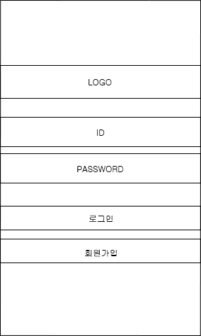
1-2. UI 설계
Contents
UI설계서, Story Board |  |  |  | Number | 01
Project | IT멘토링 프로젝트 | 작성자 | 이성현 | 날짜 | 2017.06.01
UI Name | Login page |  |  | 기능
 |  |  |  | ID 입력 창 PASSWORD 입력 창 로그인 완료 회원가입
개 요
1. 설계
1-1 시스템 구조도
1-2 플로우차트
1-3 DB 설계
1-4 UI 설계

Slide 51
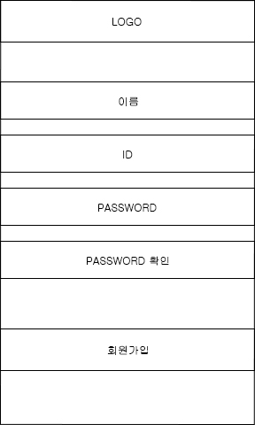
1-2. UI 설계
Contents
UI설계서, Story Board |  |  |  | Number | 02
Project | IT멘토링 프로젝트 | 작성자 | 이성현 | 날짜 | 2017.06.01
UI Name | Sign Up page |  |  | 기능
 |  |  |  | ID 입력 창 PASSWORD 입력 창 로그인 완료 회원가입
개 요
1. 설계
1-1 시스템 구조도
1-2 플로우차트
1-3 DB 설계
1-4 UI 설계

Slide 52
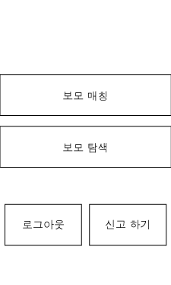
1-2. UI 설계
Contents
UI설계서, Story Board |  |  |  | Number | 03
Project | IT멘토링 프로젝트 | 작성자 | 이성현 | 날짜 | 2017.06.01
UI Name | 메인 |  |  | 기능
 |  |  |  | 보모 매칭 버튼 보모 탐색 버튼 로그아웃 버튼 신고하기 버튼
개 요
1. 설계
1-1 시스템 구조도
1-2 플로우차트
1-3 DB 설계
1-4 UI 설계

Slide 53
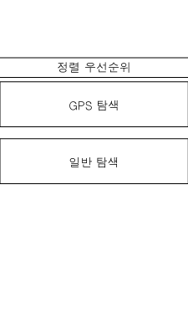
1-2. UI 설계
Contents
UI설계서, Story Board |  |  |  | Number | 04
Project | IT멘토링 프로젝트 | 작성자 | 이성현 | 날짜 | 2017.06.01
UI Name | 보모 탐색 |  |  | 기능
 |  |  |  | 정렬 우선순위 선택 버튼(스크롤 형식) GPS 탐색 버튼 인반 탐색 버튼
개 요
1. 설계
1-1 시스템 구조도
1-2 플로우차트
1-3 DB 설계
1-4 UI 설계

Slide 54
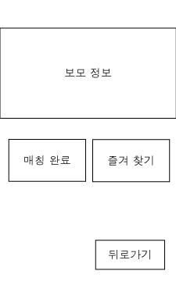
1-2. UI 설계
Contents
UI설계서, Story Board |  |  |  | Number | 05
Project | IT멘토링 프로젝트 | 작성자 | 이성현 | 날짜 | 2017.06.01
UI Name | 보모 매칭 |  |  | 기능
 |  |  |  | 보모 정보 화면 매칭 완료 버튼 즐겨찾기 추가 버튼 뒤로가기 버튼
개 요
1. 설계
1-1 시스템 구조도
1-2 플로우차트
1-3 DB 설계
1-4 UI 설계

